Slide 1

MUC modularbeit
© 2024 OTH Amberg-Weiden
Maria Lyoteva | Tsvetan Stanchev

Slide 2
Agenda
01
Projektbeschreibung
03
NodeRED-Flow
02
ESP32-Code
04
Android-App

Slide 3
Agenda
01
Projektbeschreibung
03
NodeRED-Flow
02
ESP32-Code
04
Android-App

Slide 4
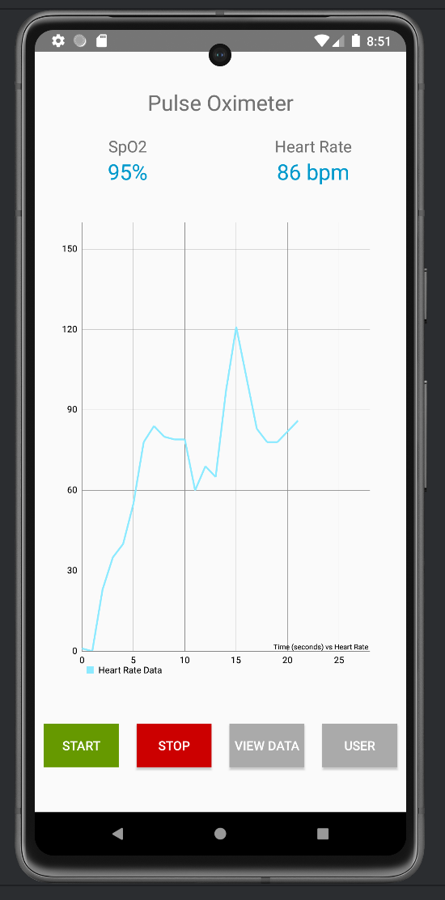
Was haben wir gemacht?
Entwicklung einer Android-App zur Puls- und Sauerstoffsättigungsüberwachung:
empfängt, aggregiert und visualisiert die Daten
auswählen des Benutzernamens
lokale Speicherung der Daten in SQLite

Slide 5
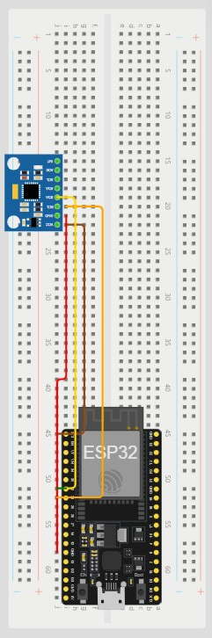
Schritte
Zusammenbau des MAX30100 Sensors und des ESP
Entwicklung der ESP32-Code
Einrichtung des MQTT-Servers
Erstellen des NodeRED-Flows
Erstellen der Android-App

Slide 6
Agenda
01
Projektbeschreibung
03
NodeRED-Flow
02
Arduino-Code
04
Android-App

Slide 7
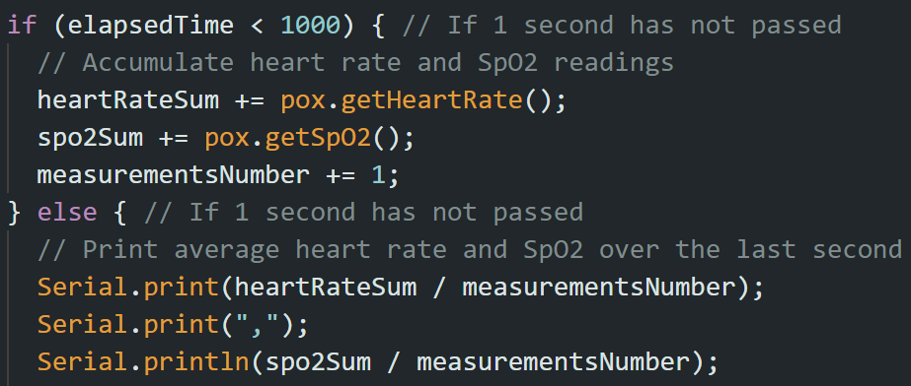
ESP32-Code
Bibliothek MAX30100_PulseOximeter
Initialisierung des
Pulsoximeters
Messung der Durchschnittswerte
Ausgabe

Slide 8
Agenda
01
Projektbeschreibung
03
NodeRED-Flow
02
ESP32-Code
04
Android-App

Slide 9
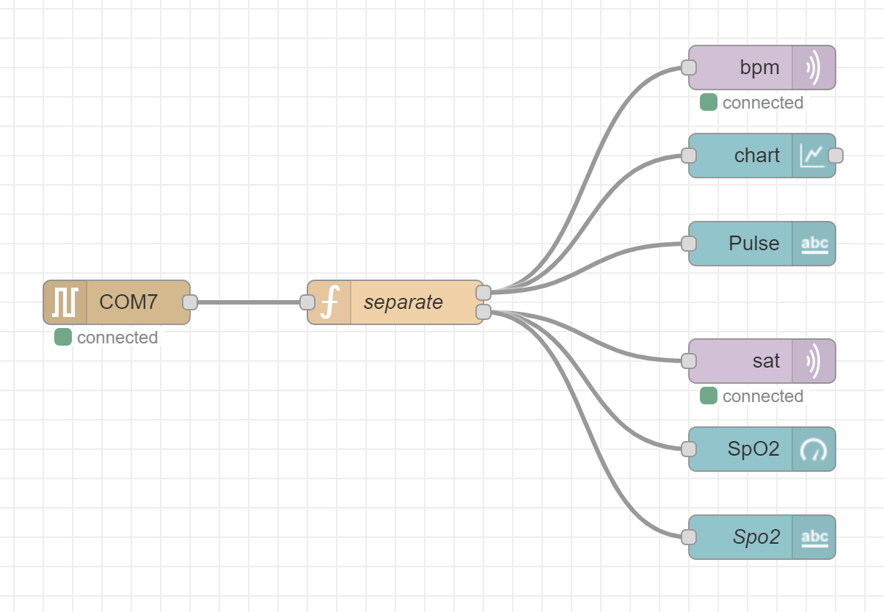
NodeRED-Flow
Daten vom ESP-32 lesen
Daten trennen
Visualisierung von Puls und Sättigung
Senden der Daten per MQTT

Slide 10
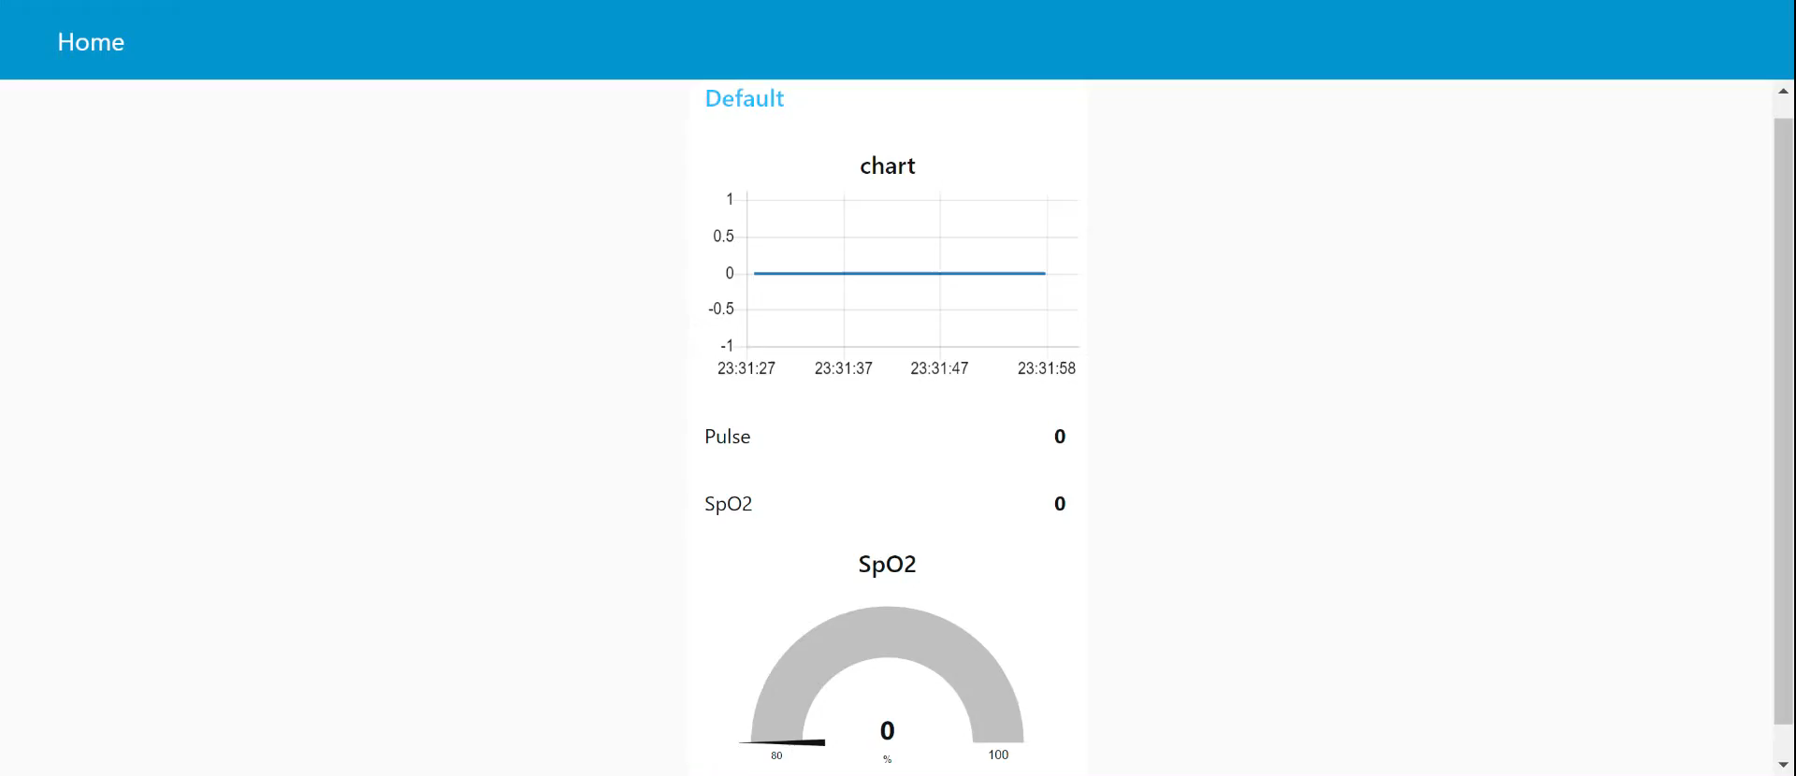
NodeRED Demo

Slide 11
Agenda
01
Projektbeschreibung
03
NodeRED-Flow
02
ESP32-Code
04
Android-App

Slide 12
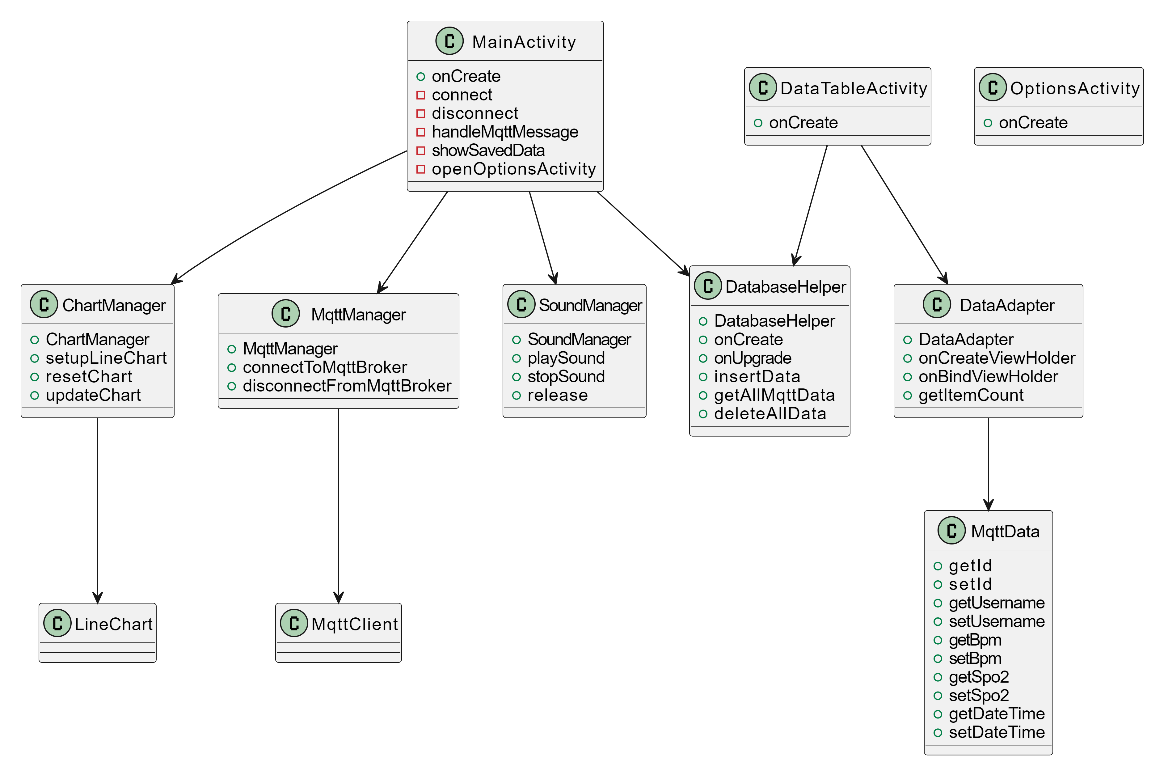
UML-Diagramm

Slide 13
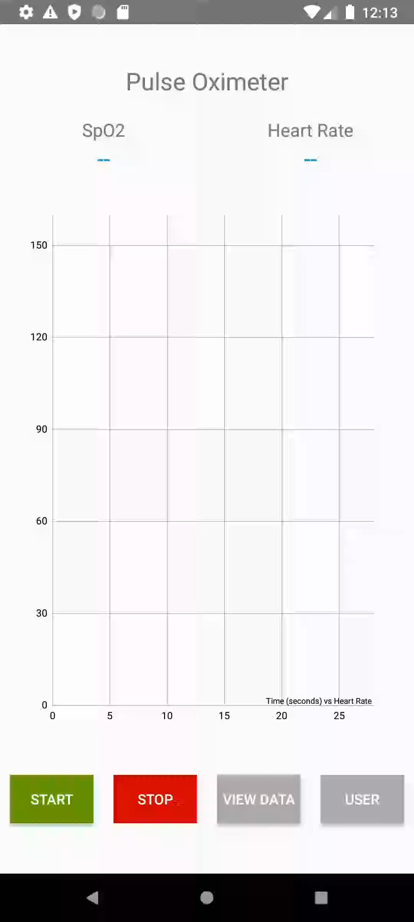
Android-App Demo
Username eingeben
Werte für Puls und Sauerstoffsättigung
Diagramm des Pulsschlags
Datenbank mit Spalten für Name, Zeit, Puls und Sauerstoffsättigung

Slide 14

Vielen Dank!

